Slide 1
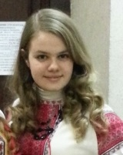
«МАН- Юніор – Дослідник 2015»
Номінація : “Технік - Юніор”
Тема : “Кришталевий резонанс”
Роботу виконала
учениця 8-А класу
Харьківский Технологічний ліцей №9
Харьківської міської ради Харківської області
Кописова Юлія Сергіївна
Керівник : Тихонова Лариса Вікторівна – вчитель фізики

Slide 2
Кришталевий резонанс
Експеримент демонструє, як кришталевий дзвін келихів може рухати предмети.

Slide 3
Мета
Використання знань з фізики у повсякденному житті,
Розвиток творчих знань учнів
Завдання
Проаналізувати джерела інформації
Встановити зв'язок теорії з практикою
З'ясувати можливість використання екперементу при вивченні теми “Акустика”

Slide 4
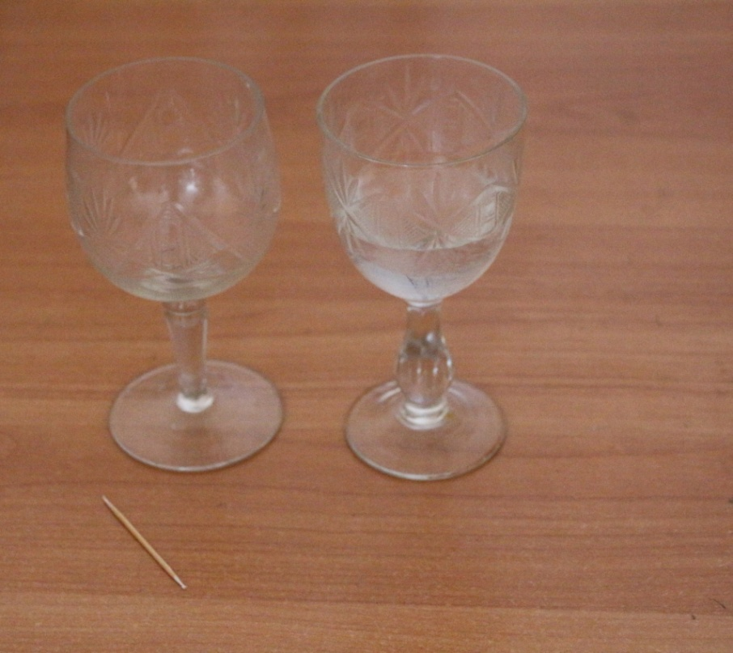
Матеріали:
Два кришталевих келиха
Рідина
Зубочистка

Slide 5
Суть експерименту №1
Видаючи звук, стінки келиха коливаються. Ці коливання поширюються по повітрю і приводять до руху сусідній келих. Про це свідчить зубочистка, яка падає з другого келиха.

Slide 6
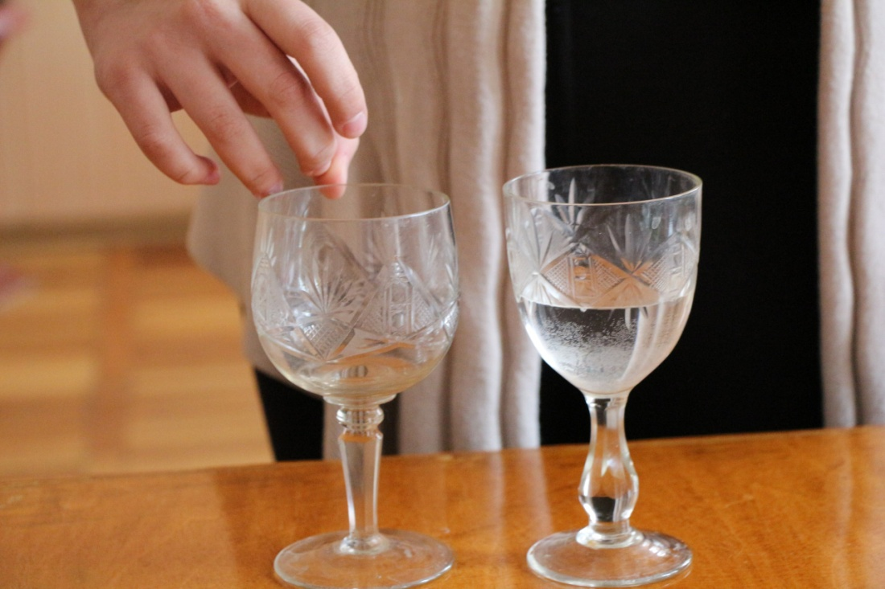
Етапи експеременту №1 (1/5)
Ударяючи по стінкам двох келихів, порівнюємо їх звучання. З'ясовуємо, що звучання мають різні тональності.

Slide 7
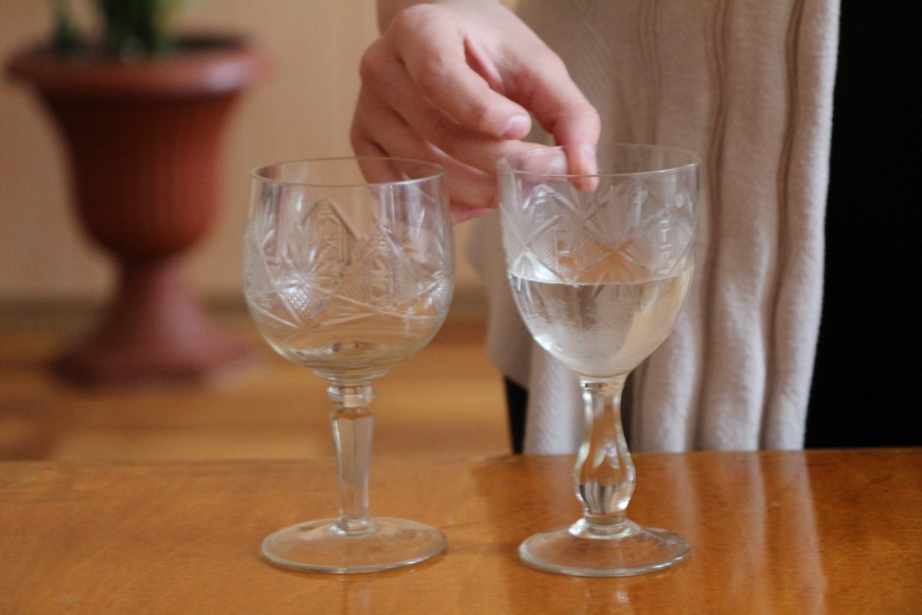
Етапи експеременту №1 (2/5)
Вирівнюємо тональність звучання келиха, наливаючи в один з келихів, який має нижче звучання, рідину.

Slide 8
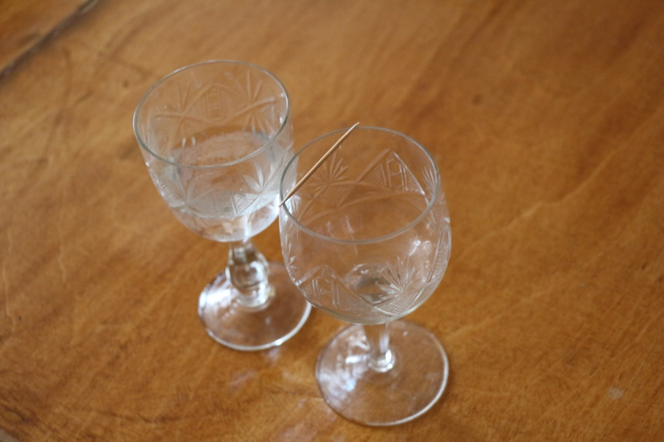
Етапи експеременту №1 (3/5)
На край порожнього келиха кладемо зубочистку.

Slide 9
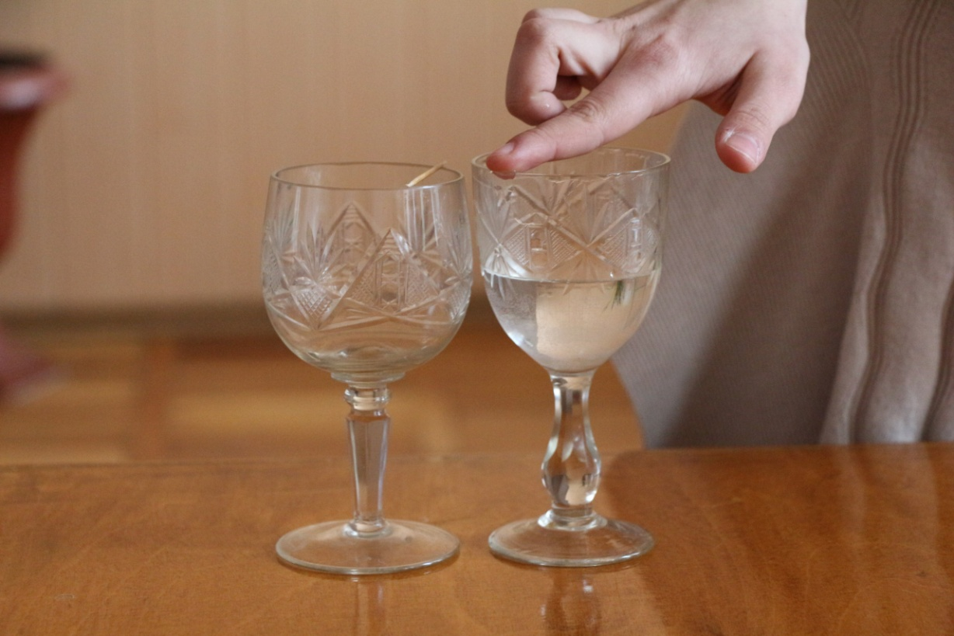
Етапи експеременту №1 (4/5)
Мокрим пальцем водимо по краю наповненого келиха, видаючи звук.

Slide 10
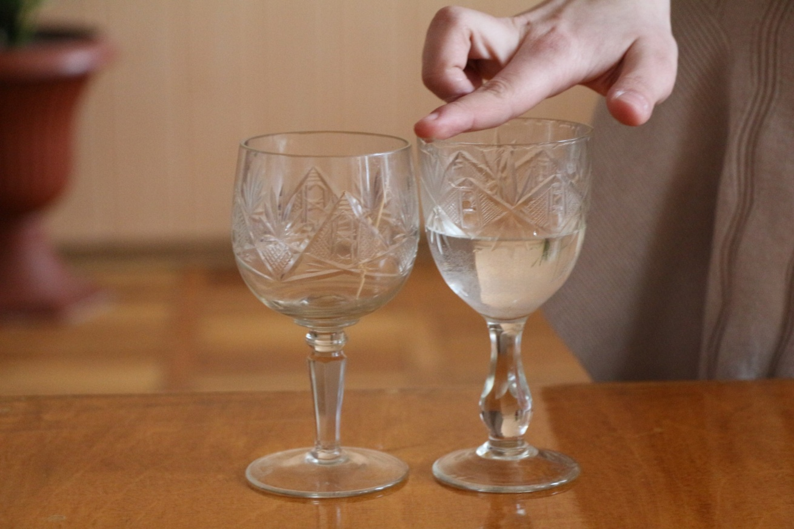
Етапи експеременту №1 (5/5)
Зубочистка на порожньому келиху починає рухатися і падає в нього.

Slide 11
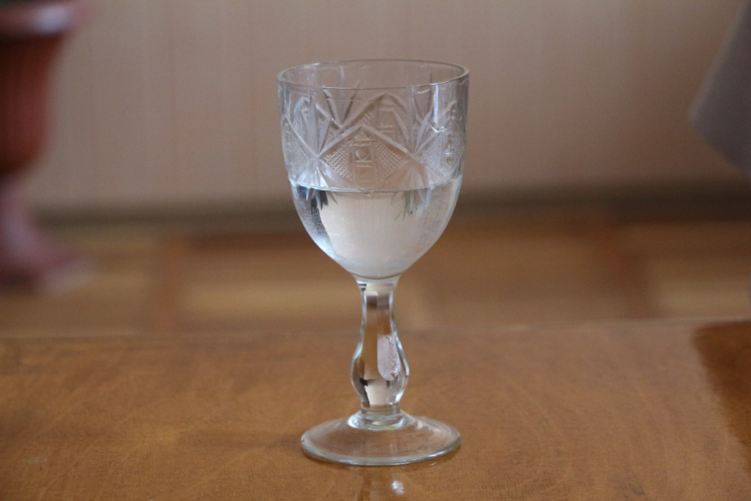
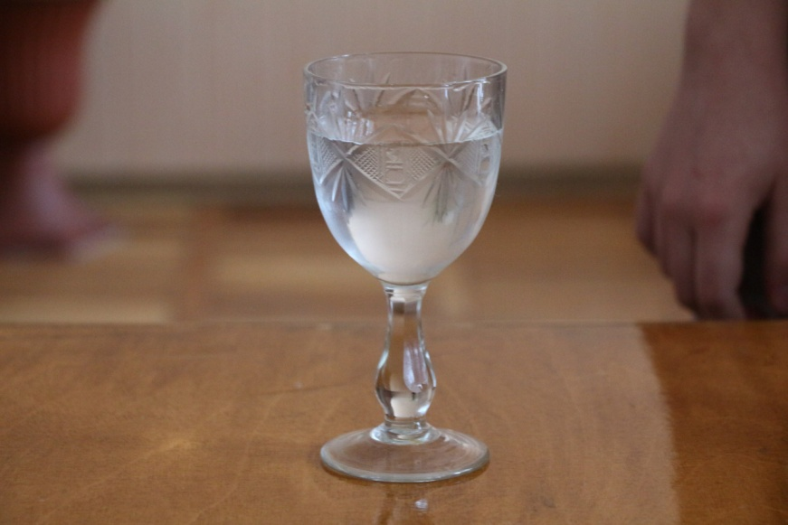
Експеремент № 2 Етапи
Наллємо трохи води в келих. Змочимо у воді вказівний палець і коловими рухами проведемо,не сильно притискаючи, по вінцю келихів, через певний час чуємо, що від келиха лине звук.
Наллємо більше води у келих. Зробимо те ж саме, але звук не почуємо

Slide 12
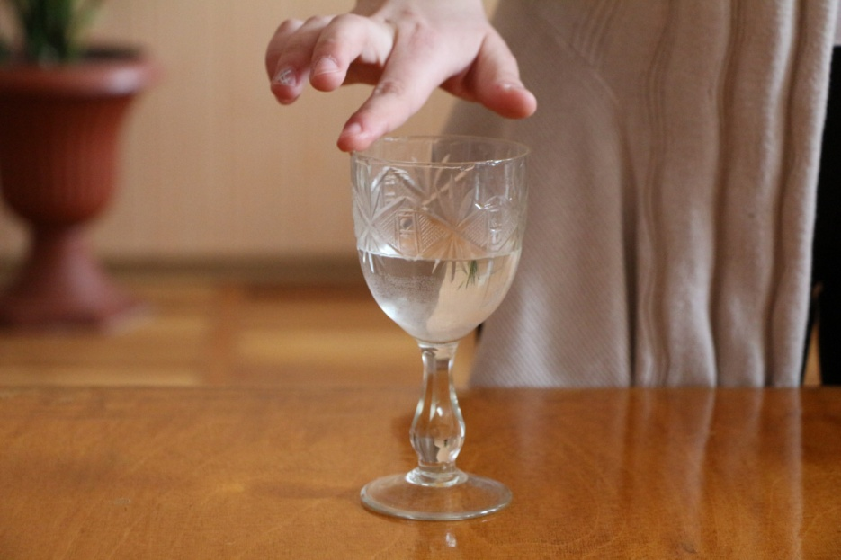
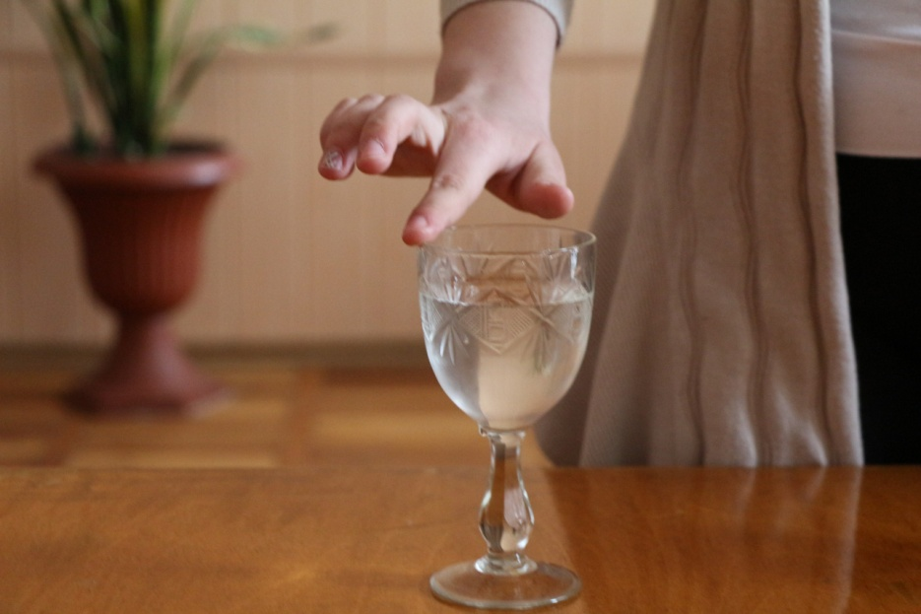
Результат експеременту №2
Завдяки сили тертя між пальцем та склом. Амплітуда коливань збільшуться (резонанс). Частота вимушених коливань збігаться з власною частотою келиха

Slide 13
Висновки експеременту № 1
Видаючи звук, стінки фужера коливаються. Ці коливання поширюються у повітрі і приводять до руху сусідній фужер.
Висновки експеременту № 2
Чим більше води у келиху, тим нижча частота звуку.

Slide 14
Загальні висновки
В ході роботи:
Застосовано проектні та інформаційні технології, фотозйомка
Надбано досвід спостереження, аналізу, систематизації
Зроблено власний внесок в дослід
Розширено інформаційний простір шляхом аналізу наукових джерел
Використано надбаний досвід в ході проведення лабораторного практикума.

Slide 15
Список використаних джерел
http://uk.wikipedia.org;
Энциклопедический словарь юного физика (укладач В.О. Чуянов);
dic.academic.ru;

